Slide 1
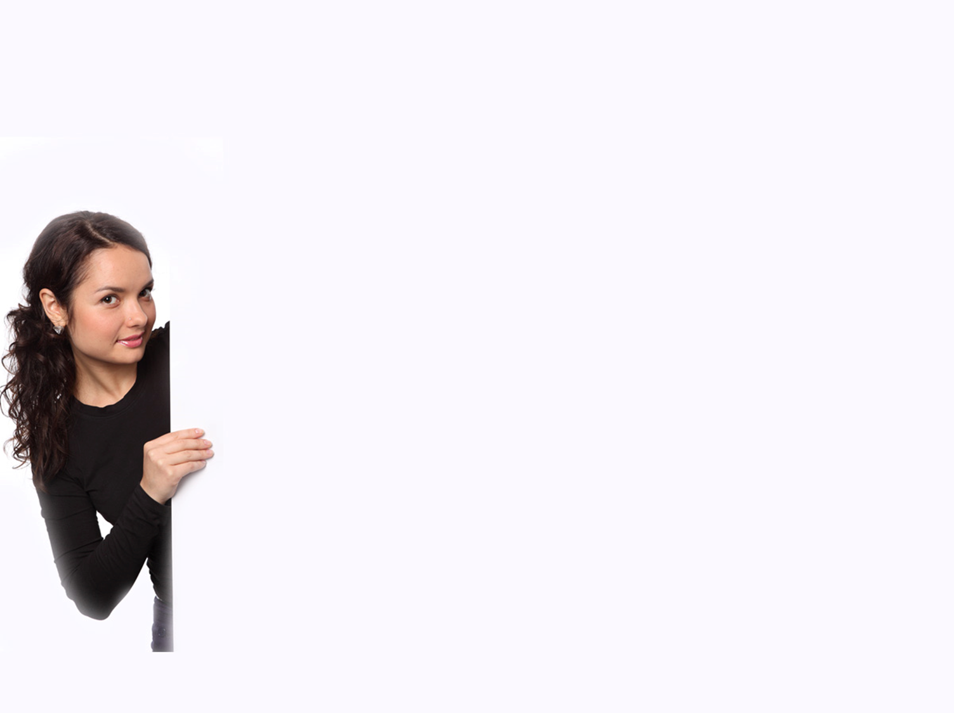
CUATRO VERDADES. HEBREOS.9:27-28.
INTRODUCCION:
Vivimos en un mundo en el que nada es seguro en si, este es un mundo cambiante, inseguro.
En este mundo material nada es seguro, todo puede cambiar de un momento a otro.
Pero El escritor de la carta a los Hebreos nos hace ver cuatro verdades:
1. La Muerte.
2. El Juicio.
3. El Evangelio.
4. La Segunda Venida de Cristo.

Slide 2
Estas son cuatros verdades, que son irrefutables, verdaderas.
Estas son cuatro verdades que pase lo que pase en este mundo, no van a cambiar.
Puede haber guerra y estas cuatros verdades seguirán allí.
Puede haber catástrofes y estas cuatro verdades estarán allí.
El mundo, la vida es cambiante, estas cuatro verdades no.
Debemos tener la confianza la seguridad que estas cuatros cosas son ciertas no son cuentos, fabulas, chiste.
¿Estamos preparados para estas cuatro verdades?

Slide 3
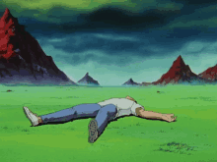
LA MUERTE.
HEBREOS.9:27.
Y así como está decretado que los hombres mueran una sola vez, y después de esto, el juicio,
Uno de las cosas de cuales podemos estar seguro, tener la certeza es que la muerte es una realidad.
La muerte es una realidad, la muerte sucede en cualquier momento de la vida.
Muere el rico.
Muere el joven.
Muere el pobre.
Muere el niño.

Slide 4
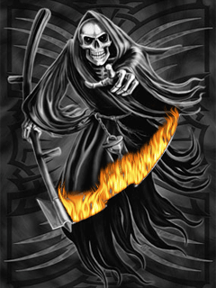
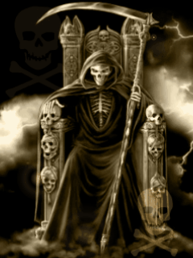
Muere el anciano.
Muere el sano.
Muere el enfermo.
Muere el hombre.
Muere la mujer.
Todos los días mueren miles de personas a nivel mundial.
La muerte es una realidad, una certeza.
¿Estamos preparados para la muerte?
Lamentablemente millones de personas no están preparadas para la muerte.
Es mas muchos cristianos no estamos preparados para la muerte.
Lucas.12:19-20.

Slide 5
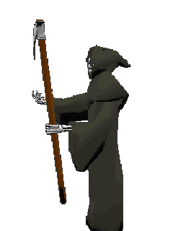
"Y diré a mi alma: Alma, tienes muchos bienes depositados para muchos años; descansa, come, bebe, diviértete."
V.20.
Pero Dios le dijo: "¡Necio! Esta misma noche te reclaman el alma; y ahora, ¿para quién será lo que has provisto?“
Este rico tenia dinero, tenia salud, pero no estaba preparado para la muerte.
El pensó que tenia muchos años por vivir, pero la muerte llego.
Igualmente la muerte puede llegar en cualquier momento a nuestra vida.
Y tenemos que estar preparados para ese día.
Nuestra vida es pasajera.

Slide 6
Santiago.4:14.
Sin embargo, no sabéis cómo será vuestra vida mañana. Sólo sois un vapor que aparece por un poco de tiempo y luego se desvanece.
Nuestra vida es como la neblina, que aparece solo por un momento.
Así nuestra vida es momentánea, pasajera.
Y debemos de estar preparados para ella.
Y la única manera de estar preparados es siendo fieles hasta la muerte.
Apocalipsis.2:10.
'No temas lo que estás por sufrir. He aquí, el diablo echará a algunos de vosotros en la cárcel para que seáis probados, y tendréis tribulación por diez días. Sé fiel hasta la muerte, y yo te daré la corona de la vida.

Slide 7
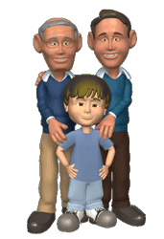
Muchas veces dejamos pasar el tiempo y no arreglamos nuestros problemas pensando que tenemos mucho tiempo de vida.
Por ejemplo:
Los hijos se enojan con sus padres no les hablan y no arreglan la situación el mismo día, porque piensan que tienen mucho tiempo y muchas veces mueren sin arreglar la situación.
Los matrimonios se pelean y se van a dormir y se dan la espalda en la cama o uno va a dormir a otro cuarto porque están enojados, pensando que tienen tiempo mas adelante para arreglar la situación.
Pero pueden morir esta misma noche y no arreglaron la situación.
No están preparados para la muerte, arreglemos cualquier situación allí mismo.

Slide 8
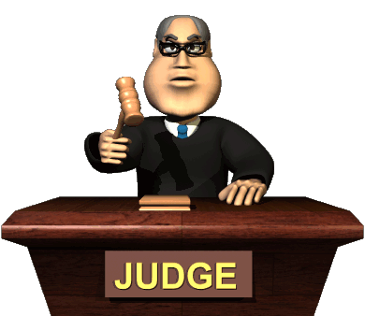
EL JUICIO.
HEBREOS.9:27.
Y así como está decretado que los hombres mueran una sola vez, y después de esto, el juicio,
La segunda verdad que encontramos en Hebreos después de la verdad y certeza de la muerte es el juicio final.
Así como la muerte es tan segura, así también el juicio es una realidad una verdad.
Este juicio es verdadero, un día Dios juzgara todo lo que hallamos hechos aquí en la tierra.
II Corinitos.5:10.

Slide 9
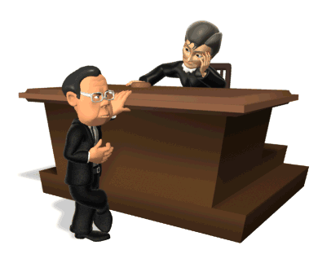
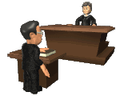
Porque todos nosotros debemos comparecer ante el tribunal de Cristo, para que cada uno sea recompensado por sus hechos estando en el cuerpo, de acuerdo con lo que hizo, sea bueno o sea malo.
Este juicio es verdadero, de este juicio nadie se va a escapar porque todos estaremos aquí.
Ricos.
Pobres.
Poderosos.
Millonarios.
Todos estaremos aquí nadie va a escapar de este juicio.
En los juicios de la tierra muchos se escapan de algunos juicios, ya sea por su influencia.

Slide 10
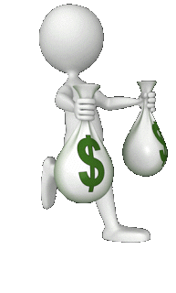
Por su dinero.
Por su fama.
Pero de este juicio nadie va a escapar en este juicio las influencias, el dinero no va valer, la fama no va a importar.
Todos vamos a recibir según lo que hallamos hechos.
Si hicimos lo bueno, recibiremos según lo bueno que hallamos hechos.
Si hicimos lo malo, recibiremos según lo malo que hallamos hechos.
En los juicios humanos muchas veces las personas pueden esconder y desaparecer evidencias.
Pero de este juicio nadie va a esconder ninguna evidencia.

Slide 11
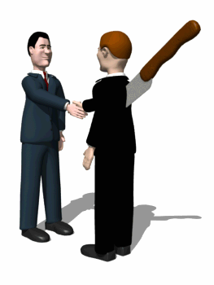
Porque en este juicio hasta lo mas oculto será revelado traído a evidencia.
Eclesiaste.12:14.
Porque Dios traerá toda obra a juicio, junto con todo lo oculto, sea bueno o sea malo.
En este juicio lo mas oculto que tengamos saldrá a luz.
Uno de los pecados que podemos esconder de las personas puede ser el odio.
I Juan.3:15.
Todo el que aborrece a su hermano es homicida, y vosotros sabéis que ningún homicida tiene vida eterna permanente en él.
Si Usted odia a su hermano, aunque nadie lo sepa, en este juicio saldrá a luz.

Slide 12
El adulterio.
Mateo.5:28.
Pero yo os digo que todo el que mire a una mujer para codiciarla ya cometió adulterio con ella en su corazón.
Muchas veces tal vez no cometamos adulterio físico con otra persona, pero podemos estar cometiendo adulterio espiritual al querer o codiciar a otra persona.
Este pecado puede estar oculto nadie lo puede ver, pero en el juicio final de Dios este pecado saldrá a luz.
Seremos recompensado según lo que hagamos aquí en la tierra.
Este juicio es verdadero.
SALMOS.19:12.
¿Quién puede discernir sus propios errores? Absuélveme de los que me son ocultos.

Slide 13
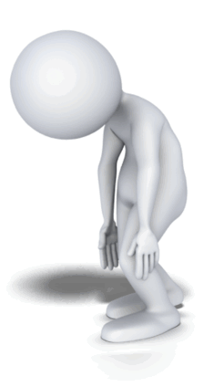
¿Esta Usted preparado para este juicio?
¿Si este juicio fuera hoy?
¿Estaría Usted listo para enfrentarlo?
¿O saldría avergonzado delante del juez?
II Timoteo.2:15.
Procura con diligencia presentarte a Dios aprobado, como obrero que no tiene de qué avergonzarse, que maneja con precisión la palabra de verdad.
Debemos ser diligente, estar preparados para este juicio y salir aprobado delante de Dios.
Mateo.25:34.
Entonces el Rey dirá a los de su derecha: "Venid, benditos de mi Padre, heredad el reino preparado para vosotros desde la fundación del mundo.

Slide 14
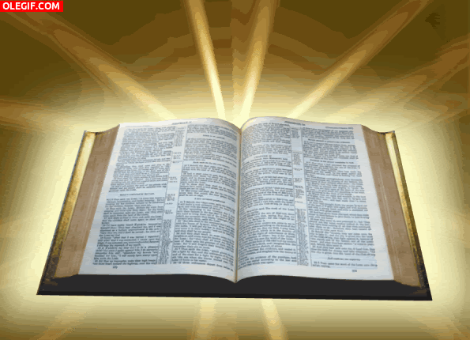
EL EVANGELIO.
HEBREOS.9:28.
Así también Cristo, habiendo sido ofrecido una vez para llevar los pecados de muchos, aparecerá por segunda vez, sin relación con el pecado, para salvación de los que ansiosamente le esperan.
La tercera verdad, certeza, seguridad que encontramos en Hebreos es el evangelio.
El evangelio es una realidad.
Marcos.16:15-16.
Y les dijo: Id por todo el mundo y predicad el evangelio a toda criatura.
V.16.

Slide 15
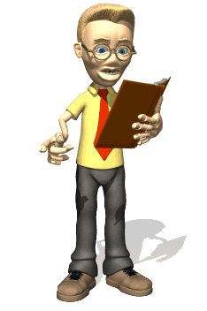
El que crea y sea bautizado será salvo; pero el que no crea será condenado.
El evangelio es una realidad, una verdad.
Y si lo obedecemos seremos salvos.
Sino lo obedecemos seremos condenado.
Esto es una realidad de la cual no podemos escapar.
Cristo murió por nuestros pecados.
I Corintios.15:3.
Porque yo os entregué en primer lugar lo mismo que recibí: que Cristo murió por nuestros pecados, conforme a las Escrituras;
El evangelio es el poder de Dios para salvarnos.
Romanos.1:16.

Slide 16
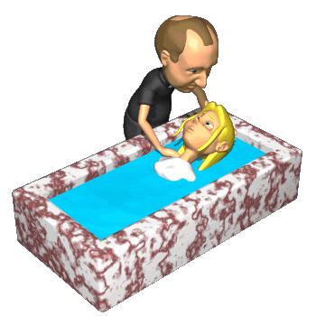
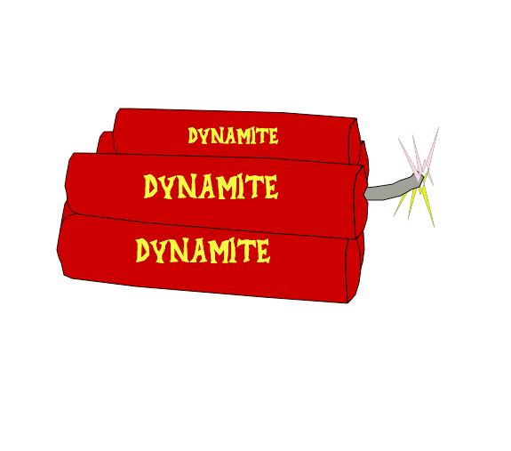
Porque no me avergüenzo del evangelio, pues es el poder de Dios para la salvación de todo el que cree; del judío primeramente y también del griego.
Sin el evangelio ningún hombre puede salvarse, esta es una realidad una verdad sin el evangelio estamos perdidos.
¿Ha obedecido Usted al evangelio puro de Cristo?
Si Usted no ha obedecido al evangelio esta perdido.
No esta preparado para la muerte.
No esta preparado para el juicio de Dios.
Usted puede hacerlo hoy mismo.
Y estar preparado.

Slide 17
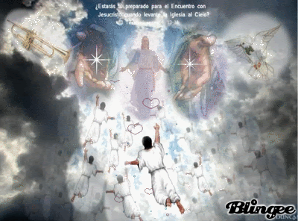
LA VENIDA DE CRISTO.
HEBREOS.9:28.
Así también Cristo, habiendo sido ofrecido una vez para llevar los pecados de muchos, aparecerá por segunda vez, sin relación con el pecado, para salvación de los que ansiosamente le esperan.
La cuarta verdad, certeza seguridad que encontramos en Hebreos es la segunda venida de Cristo.
La segunda venida de Cristo es una realidad, es una verdad.
Su venida es en cualquier momento así como ladrón en la noche.

Slide 18
II Pedro.3:10.
Pero el día del Señor vendrá como ladrón, en el cual los cielos pasarán con gran estruendo, y los elementos serán destruidos con fuego intenso, y la tierra y las obras que hay en ella serán quemadas.
Como la mujer encinta.
I Tesalonicenses.5:3.
Que cuando estén diciendo: Paz y seguridad, entonces la destrucción vendrá sobre ellos repentinamente, como dolores de parto a una mujer que está encinta, y no escaparán.
Su segunda venida es tan segura como repentina.
Cuando Cristo venga por segunda vez todos lo veremos nadie va a escapar de esto.

Slide 19
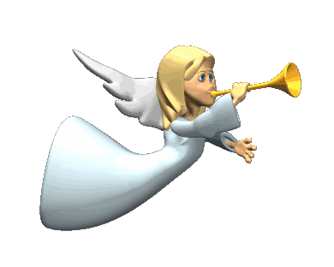
Muertos y vivos lo veremos.
I Corintios.15:51-52.
He aquí, os digo un misterio: no todos dormiremos, pero todos seremos transformados
V.52.
En un momento, en un abrir y cerrar de ojos, a la trompeta final; pues la trompeta sonará y los muertos resucitarán incorruptibles, y nosotros seremos transformados.
Tres eventos que sucederán cuando Cristo venga:
1. Se tocara la trompeta.
2. Los muertos todos resucitaran.
3. Los vivos serán transformados.

Slide 20
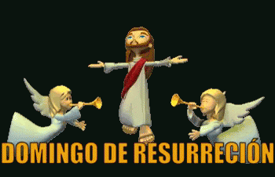
Todos lo veremos aun los que le mataron.
Apocalipsis.1:7.
HE AQUI, VIENE CON LAS NUBES y todo ojo le verá, aun los que le traspasaron; y todas las tribus de la tierra harán lamentación por El; sí. Amén.
Todo ojo le vera.
Aun los ojos de los que lo mataron, porque también ellos serán resucitados en ese día y le verán venir por segunda vez.
La venida de Cristo es una verdad.
¿Esta Usted preparado para esta segunda venida de Cristo?
Aun si Usted es cristiano.
¿Estamos preparados?
El juicio empezara con nosotros.

Slide 21
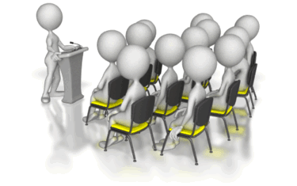
I Pedro.4:17.
Porque es tiempo de que el juicio comience por la casa de Dios; y si comienza por nosotros primero, ¿cuál será el fin de los que no obedecen al evangelio de Dios?
Ya que el juicio empezara por nosotros.
¿Estamos preparados para este juicio?
Si hoy viniera Cristo.
¿Estoy preparado para recibirlo?
¿O hallara algo malo en mi?
¿Me hallara fuera de su casa, la iglesia?
Porque la casa de Dios es la iglesia.
I Timoteo.3:15.

Slide 22
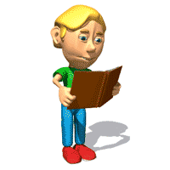
Pero en caso que me tarde, te escribo para que sepas cómo debe conducirse uno en la casa de Dios, que es la iglesia del Dios vivo, columna y sostén de la verdad.
Si Usted no ha entrado a la casa de Dios, la iglesia.
¿Qué espera para hacerlo?
Y si Usted ya entro a la casa de Dios, la iglesia, pero anda fuera de ella.
¿Qué espera para regresar?
Hoy Usted lo puede hacer no tarde mas, mañana puede ser muy tarde.
Recuerde el juicio empieza por la casa de Dios, la iglesia.
Y debemos estar preparados para ello.

Slide 23
CONCLUSION:
El escritor de los Hebreos nos enseño cuatro verdades, cuatro certezas, seguridad que son reales.
1. La Muerte.
2. El Juicio.
3. El Evangelio.
4. La Venida De Cristo.
¿Estamos preparados para ellas?
Confiemos en estas verdades que se nos presentan aquí.

Slide 24
POR SU FINA ATENCION.
DIOS NOS BENDIGA A TODOS.

